Slide 1
บทที่ 4 การใช้งานไดโอด
http://www.star-circuit.com/article/main.html

Slide 2
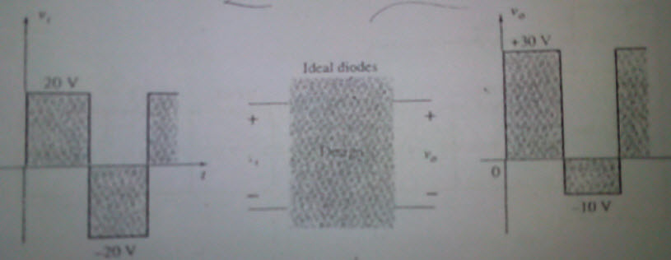
จากบทที่ 1 ทำให้ทราบว่าสามารถนำไดโอดไปใช้งานด้านอิเล็กทรอนิกส์ได้มากมาย เช่น วงจรเรียงกระแสไฟฟ้า วงจรตัดสัญญาณ วงจรปรับระดับสัญญาณ
การอธิบายเกี่ยวกับการใช้งานของไดโอดในหนังสือเล่มนี้ จะใช้ตัวอย่างการคำนวณประกอบผุ้ศึกษาควรมีความรู้พื้นฐานเกี่ยวกับวงจรเทียบกราวด์หรือวงจรจุดต่อร่วมเสียก่อน
http://www.star-circuit.com/article/main.html

Slide 3
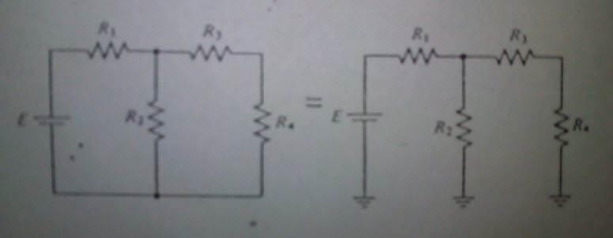
วงจรเทียบกราวด์หรือวงจรจุดต่อร่วม
วงจรเทียบกราวด์หรือวงจรจุดต่ร่วม นิยมใช้สัญลักษณ์ ที่เรียกว่า กราวด์ ( Ground ) หรือ จุดต่อร่วม ( Common ) ประกอบเข้าไปนวงจร
คำว่า “กราวด์ “ แม้จะมีนัยแสดงว่ามีการต่อลงสู่พื้นดิน แต่ไม่ได้เป็นเช่นนั้นเสมอไป ดังนั้น คำว่า “จุดต่อร่วม”หรือ “คอมมอน” จึงมีนัยที่ถูกต้องกว่า คือ บอกให้เราทราบว่าขั้วที่มีสัยลักษณ์ ดังกล่าวมีจุดต่อร่วมกัน
http://www.star-circuit.com/article/main.html

Slide 4
สาเหตุสำคัญนการใช้วงจรเทียบกราวด์หรือวงจรคอมมอน คือ เพื่อขจัดเส้นจำนวนมากในแผนภูมิของวงจรอิเล็กทรอนิกส์ที่ทำให้พิจารณาไหลของกระแสได้ยาก
ด้านหนึ่งของแหล่งจ่ายไฟฟ้าในวงจรคอมม่อนจะมีขนาดและเครื่องหมาย +,- ระบุใว้ที่ขั้ว
http://www.star-circuit.com/article/main.html

Slide 5
การวิเคราะห์เส้นโหลด (Load-Line Analysis)
เส้นโหลดคือเส้นที่ทำให้ทราบจุดทำงานของไดโอดที่เหมาะสมกับโหลดในวงจร ส่วนจุดทำงาน (Q-point) ของไดโอดหาได้จากการตัดดันของเคอร์ฟคุณลักษณะของไดโอดหรืออุปกรณ์ กับเส้นโหลด
คุณลักษณะของไดโอดทราบได้จากสเปค ส่วนเส้นโหลดหาได้จากค่าขององค์ประกอบต่างๆ ในโครงสร้างวงจร
http://www.star-circuit.com/article/main.html

Slide 6
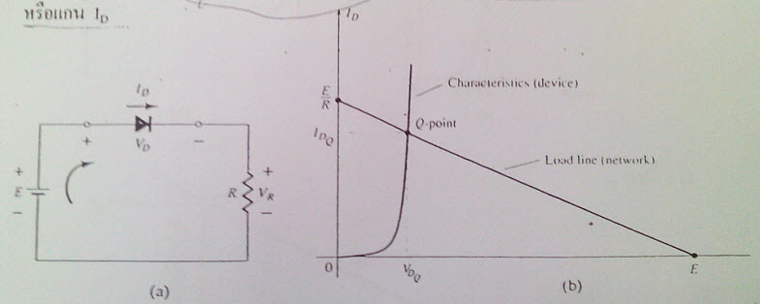
ขั้นตอนในการเขียนเส้นโหลด
1. ทำให้แรงดันตกคร่อมไดโอดเป็นศูนย์ โดยลัดวงจรที่ไดโอดเพื่อหาค่าจุดตัดกับแกนตั้งของแกน Id
http://www.star-circuit.com/article/main.html

Slide 7
เมื่อนำกฎแรงดันไฟฟ้าของเคอร์ชอฟฟ์ (KVL) มาพิจรณาดังรูป โดยกำหนดให้ Ve เป็นแรงดันตกคร่อมตัว R หรือโหลด
E – Vd –Vr = 0
หรือ E = Vd + IdR
ขณะลัดวงจรที่ไดโอด แรงดันตกคร่อมไดโอด Vd = 0V
ดังนั้น E = Vd + IdR
= 0V + IdR
http://www.star-circuit.com/article/main.html

Slide 8
2. ทำให้กระแสไดโอดเป็นศูนย์ โดยเปิดวงจรที่ไดโอดเพื่อหาค่าของจุดตัดแกนนอน
E = Vd + IdR
= Vd + (0A) R
3. เขียนเส้นตรงระหว่าง Vd และ Id จะได้เส้นโหลดของวงจร ต่อจากนี้จึงหาจุดทำงาน (Q-point ) ของไดโอดได้ ซึ่งทำให้ทราบค่าแรงดันไฟฟ้าที่จุดทำงานของไดโอด (Vdq) และกระแสไฟฟ้าทำงานของจุดไดโอด (Idq)
http://www.star-circuit.com/article/main.html

Slide 9
ค่าโดยประมาณของไดโอด
การวิเคราะห์ของวงจรที่ประกอบด้วยไดโอดจะง่ายขึ้นถ้าใช้ค่าโดยประมาณของไดโอดมาร่วมพิจรณา เนื่องจากผลที่ได้จากการคำนวณใกล้เคียงกับกับการใช้คุณลักษณะที่แท้จริงของไดโอด
แบบจำลองของไดโอดสารกึ่งตัวนำโดยประมาณและไดโอดสารกึ่งตัวนำในอุดมคติ
http://www.star-circuit.com/article/main.html

Slide 10
การหาค่าโดยประมาณของไดโอด จะพิจรณาจากแบบจำลองโดยประมาณของได้
โอดสารกึ่งตัวนำ และแบบจำลองของได้โอดสารกึ่งตัวนำในอุดมคติ ซึ่งมีการกำหนดเงื่อนใขเบื้องต้นไว้ดังนี้
http://www.star-circuit.com/article/main.html

Slide 11
1. แรงดันไฟฟ้าที่แหล่งจ่าย (E) ต้องมีค่ามากกว่า Vt
2. ความต้านทานเฉลี่ยของไดโอด (rav) มีค่าต่ำกว่าความต้านทานที่เป็นองค์ประกอบ ภายในวงจรมาก
3. Vt ของไดโอด Si มีค่า 0.7 V ไดโอด Ge มีค่า 0.3 V
4. Id ของไดโอดในอุดมคติ มีค่าเป็นศูนย์
ควรจำไว้ว่า ค่า 0.7 และ 0.3 ที่กำหนดไว้ในวงจรเทียบเคียงไม่ไช่ค่าจากแหล่งจ่ายอิสระ
http://www.star-circuit.com/article/main.html

Slide 12
ไดโอดต่อแบบอนุกรมที่มีแหล่งจ่ายไฟฟ้ากระแสตรง
ในหัวข้อนี้จะใช้แบบจำลองโดยประมาณของไดโอดประกอบการพิจรณาหาค่าต่างๆ ในวงจรซึ่งประกอบด้วยไดโอดต่อแบบอนุกรมที่มีแหล่งจ่ายไฟฟ้ากระแสตรง การวิเคราะห์วงจรต้องทราบว่า เมื่อไดไดโอดจะเปิด และตัวไดจะปิด ซึ่งหมายถึงไดโอดตัวไดจะได้รับไบอัสตรงหรือไบอัสกลับนั่นเอง
http://www.star-circuit.com/article/main.html

Slide 13
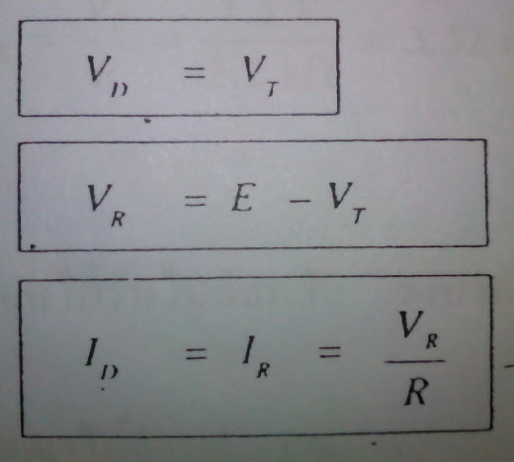
ขณะไบอัสตรง ไดโอดเปรียบเสมือนความต้านทานตัวหนึ่ง ที่คอยต้านกระแสจากแหล่งจ่ายไม่ให้ไหลผ่านตัวมัน แต่ถ้าต้องการให้ Id ไหลผ่านได้จะต้องป้อนแรงดันที่แหล่งจ่าย มากกว่า Vt เมื่อ Id ไหลผ่านไดโอดก็จะสร้างแรงดันตกคร่อมไดโอด ในกรณีที่มีค่าเท่ากันหรือมากกว่า 0.7 V
http://www.star-circuit.com/article/main.html

Slide 14
ขณะไบอัสกลับ เปรียบเหมือนไดโอดถูกเปิดวงจร
http://www.star-circuit.com/article/main.html

Slide 15
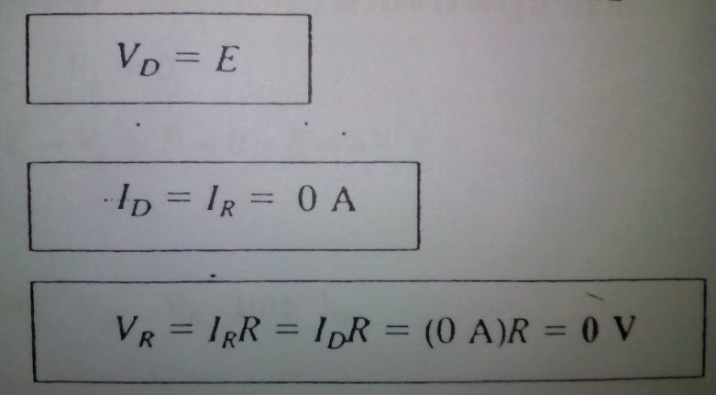
ทำให้เราทราบว่า ขณะไดโอดได้รับไบอัสกลับ
ประโยชน์ของการต่อไดโอดแบบอนุกรมก็คือเพิ่มอัตราทนแรงดันไฟฟ้าของไดโอดได้มากขึ้น กล่าวคือ เมื่อต้องการใช้งานไดโอดที่ระดับแรงดันไฟฟ้ามากเกินกว่าอัตราทนแรงดันไฟฟ้าของไดโอดตัวนั้น เรามักต่อไดโอดอีกตัวหนึ่งเข้าไป ทำให้อัตราทนแรงดันไฟฟ้ารวมของไดโอดมีค่าเท่ากับผลรวมของแรงดันไฟฟ้าแต่ละตัว นอกจากนี้ค่าแรงดันเสมือนรวมก็จะเท่ากับผลรวมของ Vt แต่ละตัวด้วย
http://www.star-circuit.com/article/main.html

Slide 16
วงจรเรียงกระแส (Rectifier)
วงจรเรียงกระแส คือวงจรซึ่งทำหน้าที่เปลี่ยนไฟฟ้ากระแสสลับ จากอินพุตเป็นไฟฟ้ากระแสตรง แบ่งออกเป็นสองประเภทดังนี้
1. วงจรเรียงกระแสครึ่งคลื่อน
2. วงจรเรียงกระแสเต็มคลื่น
http://www.star-circuit.com/article/main.html

Slide 17
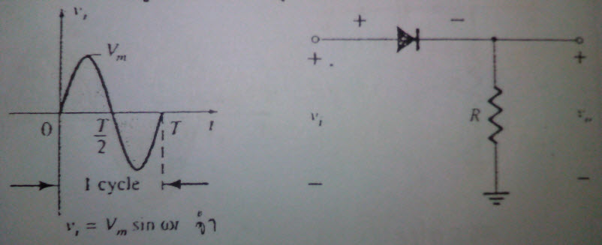
วงจรเรียงกระแสครึ่งคลื่น (Half-Wave Rectifier)
วงจรเรียงกระแสครึ่งคลื่น หมายถึงวงจรที่ได้รับไฟฟ้ากระแสสลับ จำนวน 1 ไซเคิล แล้วเปลี่ยนแล้วเปลี่ยนเป็นไฟฟ้ากระแสตรง ที่มีค่าเฉลี่ยรูปคลื่นเอาพุตเพียงครึ่งไซเคิลเท่านั้น
จ่ายแรงดันชั่วขณะ Vi = Vm sin wt ซึ่งเป็นรูปเคลื่อนไซน์ให้วงจรเรียงกระแสครึ่งคลื่น ซึ่งประกอบด้วยไดโอดในอุดมคติ
http://www.star-circuit.com/article/main.html

Slide 18
http://www.star-circuit.com/article/main.html

Slide 19
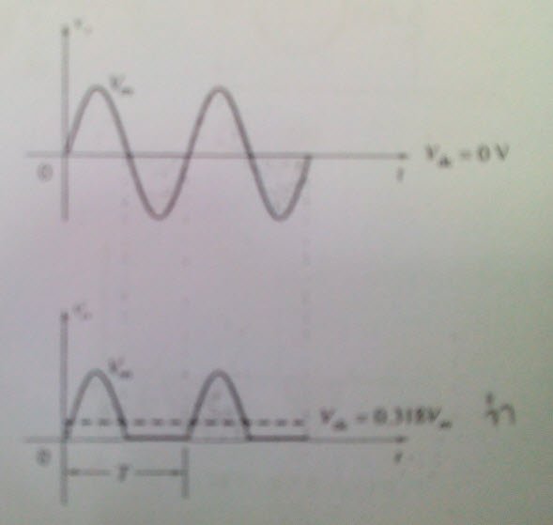
ขณะสัญญาณครึ่งไซเกิลด้านบวกปรากฎที่วงจรเรียงกระแส จะเกิดการไบอัสตรงที่ไดโอดในอุดมคติ ซึ่งเปรียบเสมือนการลัดวงจร ทำให้สัญญาณผ่านไดโอดได้จะได้แรงดันเอาพุตซึ่งมีแรงดันเท่ากับขนาดอินพุต
ในทางตรงกันข้าม ขณะสัญญาณครึ่งไซเกิลด้านลบปรากฎที่วงจรเรียงกระแส จะเกิดการไบอัสกลับที่ไดโอดในอุดมคติ ซึ่งเปรียบเสมือนการเปิดวงจร สัญญาณไม่สามารถผ่านไดโอดได้ แรงดันเอาพุตจึงมีค่าเท่ากับศูนย์
http://www.star-circuit.com/article/main.html

Slide 20
เมื่อเปรียบเทียบระหว่างรูปคลื่นแรงดันอินพุตจำนวน 1 ไซเคิลกับเอาพุต จะเห็นได้ว่าแรงดัน Vdc ซึ่งเกิดจากพื้นที่เฉลี่ยของรูปคลื่นเอาพุตที่ได้มีค่าประมาณ 0.378 เท่าของแรงดันพีค หรือแรงดันสูงสุด เขียนเป็นสมการได้ดังนี้คือ
Vdc = 0.318Vm
กรณีไดโอด Si รูปคลื่นแรงดันเอาพุตที่ได้จะมีค่าลดลงอีก เนื่องจากผลที่ได้รับจากค่า Vt ซึ่งเป็นแรงดันที่ต้านสัญญาณ Vi ที่ให้สัญญาณ Vo ที่ได้นั้นแคบลง คือไม่เริ่มต้นที่ศูนย์ แต่จะเริ่มหลังจากศูนย์และสิ้นสุดก่อน T/2
http://www.star-circuit.com/article/main.html

Slide 21
วงจรเรียงกระแสเต็มคลื่น (Full-Wave Rectifier)
วงจรเรียงกระแสเต็มคลื่น หมายถึง วงจรที่ได้รับไฟฟ้ากระแสสลับจำนวน 1 ไซเกิล แ
แล้วเปลี่ยนเป็นไฟกระแสตรงที่มีค่าเฉลี่ยเอาพุต 1 ไซเคิล แบ่งออกเป็น 2 ประเภทคือ
- วงจรเรียงกระแสแบบบริดจ์
- วงจรเรียงกระแสแบบหม้อแปลงเทปกลาง
http://www.star-circuit.com/article/main.html

Slide 22
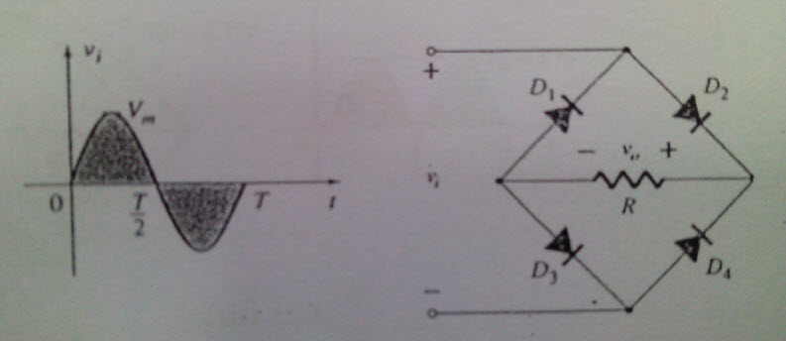
วงจรเรียงกระแสแบบบริดจ์
เป็นวงจรเรียงกระแสที่ประกอบด้วยไดโอด 4 ตัว ต่อเป็นวงจรบริดจ์
http://www.star-circuit.com/article/main.html

Slide 23
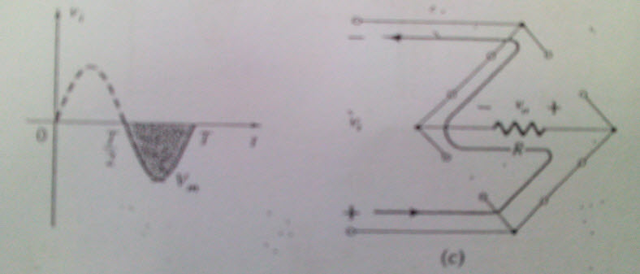
http://www.star-circuit.com/article/main.html

Slide 24
เมื่อจ่ายสัญญาณแรงดันอินพุต ให้กับวงจรเรียงกระแสแบบบริดจ์ ขณะสัญญาณเข้าสู่วงจร D2 และ D3 จะได้รับไบอัสตรง ส่วน D1 และ D4 ได้รับไบอัสกลับ ทำให้ D2 และ D3 เปรียบเสมือนลัดวงจร โดย D1 และ D4 เปิดวงจร ทำให้สัญญาณ Vo เป็นดังรูป
ในทำนองเดียวกัน ขณะสัญญาณเข้าสู่วงจร D1 และ D4 จะได้รับไบอัสตรง ส่วน D2 และ D3 จะได้รับไบอัสกลับ ทำให้ D1 และ D4 ลัดวงจร โดย D2 และ D3 เปิดวงจร ทำให้สัญญาณ Vo ได้ดังรูป
http://www.star-circuit.com/article/main.html

Slide 25
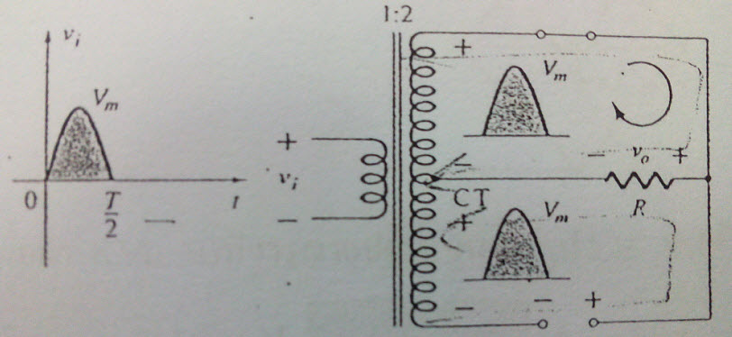
วงจรเรียงกระแสแบบหม้อแปลงเทปกลาง
เป็นวงจรเรียงกระแสที่ประกอบด้วยไดโอด 2 ตัว ต่อกับขดลวดทุติยภูมิของหม้อแปลงเทปกลาง
http://www.star-circuit.com/article/main.html

Slide 26
http://www.star-circuit.com/article/main.html

Slide 27
หม้อแปลงเทปกลาง คือหม้อแปลงชนิดแปลงขึ้นด้วยอัตราส่วนจำนวนรอบของขดลวด
1: 2 ขดลวดทุติยภูมิแบ่งออกเป็น 2 ส่วน แต่ละส่วนมีจำนวนรอบเท่ากัน โดยมีเทปกลางเป็นจุดแรงดันอ้างอิงคือมีค่าแรงดันเป็นศูนย์
เมื่อสัญญาณรูปคลื่นด้านบวกปรากฎที่ขดลวดทุติยภูมิ D1 เปรียบเสมือนลัดวงจร ส่วน D2 เปรียบเสมือนเปิดวงจร ที่ให้ได้สัญญาณ Vo ดังรูป
เมื่อสัญญาณรูปคลื่อนด้านลบ ปรากฎที่ขดลวดทุติยภูมิ D2 เปรียบเสมือนลัดวงจร ส่วน D1 เปรียบเสมือนเปิดวงจร ที่ให้ได้สัญญาณ Vo ดังรูป
http://www.star-circuit.com/article/main.html

Slide 28
วงจรตัดสัญญาณ (Clipper Circuit)
วงจรตัดสัญญาณ เป็นวงจรไดโอดที่ตัดสัญญาณอินพุตบางส่วนที่ไม่ต้องการออกไปจนได้ขนาดสัญญาณเอาพุตตามที่โหลดต้องการ สัญญาณเอาพุตที่ได้เกิดจากผลรวมหรือผลต่างของสัญญาณอินพุตกับแหล่งจ่ายอ้างอิง (แหล่งจ่ายไฟฟ้ากระแสตรง) หรือกล่าวอีกนัยหนึ่งก็คือความสามารถตัดสัญญาณของวงจร (ไม่ว่าจะเป็นส่วนบวกหรือส่วนลบก็ตาม) ขึ้นอยู่กับขนาดของแรงดันอ้างอิงนั่นเอง
วงจรตัดสัญญาณแบ่งออกเป็น 2 ประเภทคือ
1. วงจรตัดสัญญาณแบบอนุกรม
2. วงจรตัดสัญญาณแบบขนาน
http://www.star-circuit.com/article/main.html

Slide 29
วงจรปรับระดับสัญญาณ (Clamper Circuit)
วงจรปรับระดับสัญญาณเป็นวงจรที่มีการปรับระดับไฟฟ้ากระแสตรงภายใน จนตัดรูปคลื่น Vi ด้านไดด้านหนึ่งออกไปรวมกับสัญญาณด้านตรงข้าม แล้วแสดงออกมาเป็น Vdc ของสัญญาณ Vo
วงจรนี้ประกอบด้วยคาปาซิเตอร์ ไดโอด และตัวต้านทาน นอกจากนี้ยังมีแหล่งจ่ายอิสระซึ่งใช้ในการยกระดับสัญญาณ เราควรเลือกขขนาดของ R และ C ให้เหมาะสมกับเวลาคงที่ ซึ่งมีค่ามากพอที่จะทำให้มั่นใจได้ว่า คาปาซิเตอร์จะไม่คายประจุมากเกินไป
http://www.star-circuit.com/article/main.html

Slide 30
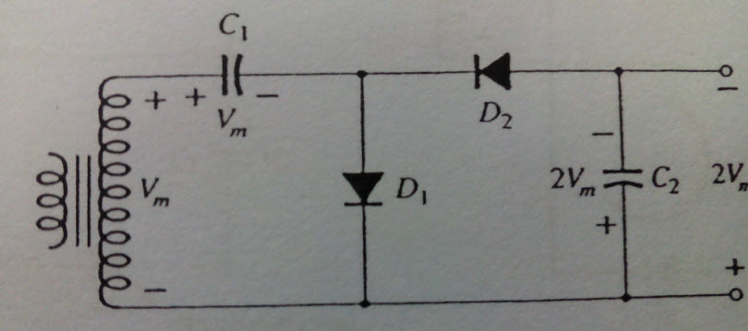
วงจรทวีแรงดันไฟฟ้า (Voltage Multiplier Circuit)
วงจรทวีแรงดันไฟฟ้าเป็นวงจรเรียงกระแสที่สามารถเพิ่มแรงดัน ไฟฟ้ากระแสตรงให้มีค่า 2,3,4 เท่า (หรือมากกว่า) ของค่าแรงดันพีคหรือแรงดันสูงสุด ของแรงดันที่ขดลวดทุติยภูมิของหม้อแปลง
วงจรทวีแรงดันไฟฟ้า 2 เท่า มี 2 แบบคือ
- วงจรทวีแรงดันไฟฟ้า 2 เท่าแบบครึ่งคลื่น
- วงจรทวีแรงดันไฟฟ้า 2 เท่าแบบเต็มคลื่น
http://www.star-circuit.com/article/main.html

Slide 31
ไมโครโฟน
ไมโครโฟน ทำหน้าที่เปลี่ยนสัญญาณเสียงเป็นสัญญาณทางไฟฟ้า ไมโครโฟนจึงทำหน้านที่กลับกันกับลำโพง
http://www.star-circuit.com/article/main.html

Slide 32
สรุป
การวิเคราะห์หรือออกแบบวงจรจำเป็นต้องรู้สัญลักษณ์ ของตัวอุปกรณ์เป็นสำคัญ การเรียนรู้หรือศึกษาสำหรับผู้เริ่มต้นจำเป็นต้องทำความเข้าใจเพื่ออ่านแผนผังวงจรได้ถูกต้อง สัญลักษณ์ที่ใช้โดยปรกติต้องเป็นมาตรฐานเพื่อให้เข้าใจโดยทั่วไป
http://www.star-circuit.com/article/main.html

